Slide 1


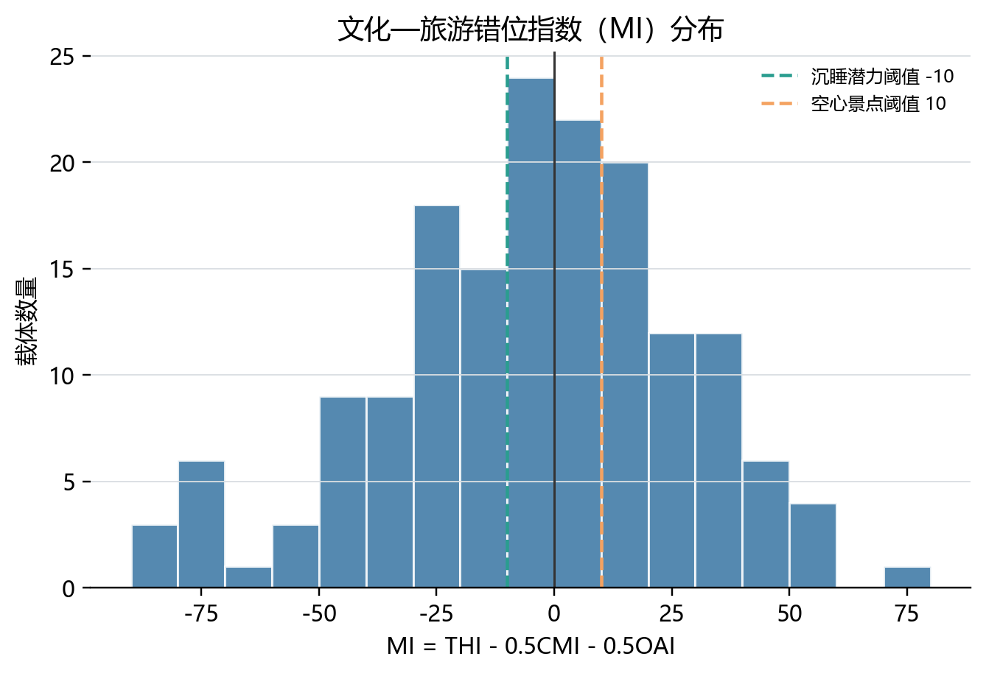
02 | 数据基础与处理方法
四类指数形成判断
核心判断：四类指数不是给文化价值排名，而是把「文化强不强、旅游热不热、是否错位」拆开判断。
讲述时强调：THI 代表旅游热度，MI 才用于识别旅游侧与文化侧之间的相对差异。
CMI 文化记忆
OAI 官方认定
CMI
OAI
THI
MI
典籍提及频次、图谱中心性，回答文化记忆厚不厚。
文物、非遗、历史文化资源等制度性认定。
文化记忆指数
→
官方认证指数
→
旅游热度指数
→
错位指数
典籍频次与图谱中心性
保护等级与制度识别
POI、评分、评论量
旅游热度与文化侧基础的相对差
THI 旅游热度
MI 错位指数
POI、评分与评论量，回答现实到访热不热。
比较旅游热度与文化侧基础，识别相对错位。
MI = THI - 0.5CMI - 0.5OAI；THI 表示旅游热度，不能替代文化识别。
MI 分布：由指数进入错位分层判断
MI = THI - 0.5CMI - 0.5OAI；THI 表示旅游热度，不能替代文化识别。
第 5.3 节
孟帅 · 本科毕业设计答辩
06

